Slide 1
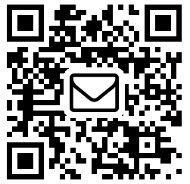
InternationalSigns2024
オンライン
国際手話講座
レッスン日/時間
受講料
Advansed
応用コース
月曜日/ 19:20～20:50
24,750円
Beginner
入門コース
金曜日/ 19:20～20:50
24,750円
デフリンピック2025にむけて
n
レッスンは全15回
j
E
o
s
y
t’
I
e
S
L
!
開講式Advanced8/5､Beginner8/2
講師はネイティブインストラクター
閉講式Advanced11/11､Beginner11/8
日本手話で国際手話を学べる方対象
Yokohama Association of the Deaf
*お申込みは
氏名とご住所を
Mailに送信お願いします
*最少催行人数各7名
*7/29（月）〆切
yokohamadeaf@hamashinren.or.jp

